Slide 1

Aluno: Danielson da Silva Alencar

Slide 2


1. Introdução CSS
2.Sintaxe CSS
3. Como usar e Cores em CSS

Slide 3
Introdução CSS
O que é CSS?
CSS significa C ascading S tyle S heets (Folha de Estilo em Cascatas)
CSS descreve como os elementos HTML devem ser exibidos na tela, no papel ou em outras mídias
CSS economiza muito trabalho. Pode controlar o layout de várias páginas da web de uma só vez

Slide 4
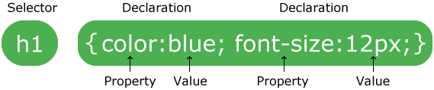
Sintaxe CSS
O seletor aponta para o elemento HTML que você deseja estilizar.
O bloco de declaração contém uma ou mais declarações separadas por ponto e vírgula.
Cada declaração inclui um nome de propriedade CSS e um valor, separados por dois pontos.
Uma declaração CSS sempre termina com um ponto-e-vírgula e os blocos de declaração são cercados por chaves.
Dica
Por que usar CSS?
O CSS é usado para definir estilos para suas páginas da Web, incluindo o design, layout e variações de exibição para diferentes dispositivos e tamanhos de tela.

Slide 5
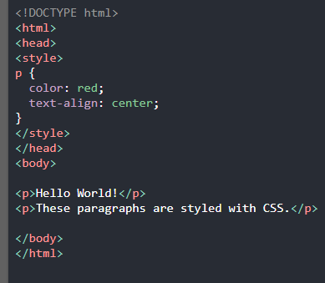
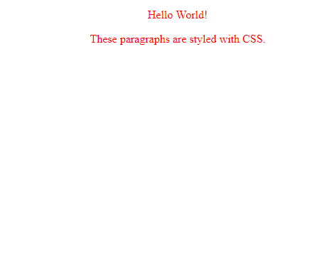
Exemplo:

Slide 6
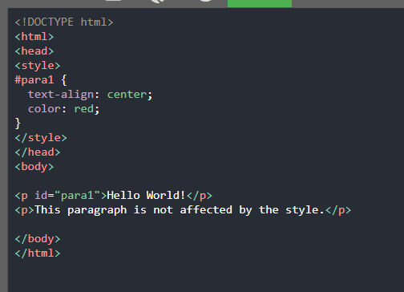

O seletor de id usa o atributo id de um elemento HTML para selecionar um elemento específico.
O id de um elemento deve ser único dentro de uma página, então o seletor de id é usado para selecionar um elemento único!
Para selecionar um elemento com um id específico, escreva um caractere hash (#), seguido pelo id do elemento.
A regra de estilo abaixo será aplicada ao elemento HTML com id = "para1":
Selector ID

Slide 7
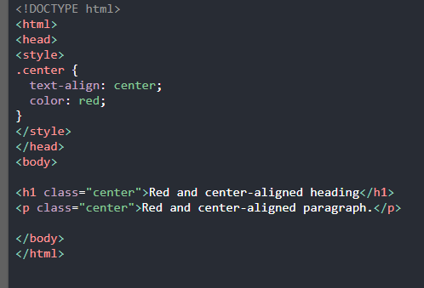

O seletor de classes seleciona elementos com um atributo de classe específico.
Para selecionar elementos com uma classe específica, escreva um caractere de ponto (.), Seguido do nome da classe.
No exemplo abaixo, todos os elementos HTML com class = "center" serão vermelhos e alinhados ao centro:
O seletor de classe

Slide 8
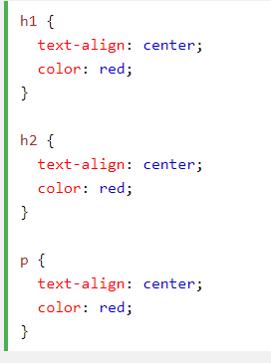
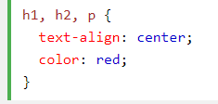
Se você tiver elementos com as mesmas definições de estilo, será melhor agrupar os seletores para minimizar o código.
Para agrupar seletores, separe cada seletor com uma vírgula.
No exemplo ao lado, agrupamos os seletores do código:
Seletores de agrupamento

Slide 9
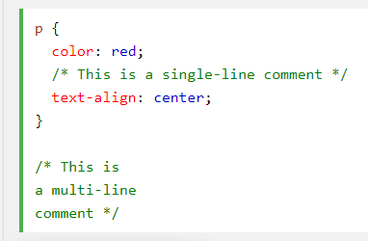
Os comentários são usados ​​para explicar o código.
Comentários são ignorados pelos navegadores.
Um comentário CSS começa com /* e termina com */. Comentários também podem abranger várias linhas:
Comentários CSS

Slide 10
Existem três maneiras de inserir uma folha de estilo:
Folha de estilo externo
Folha de estilo interno
Estilo inline
Como usar?

Slide 11
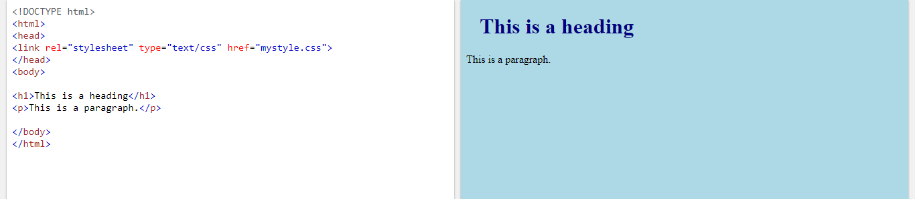
Folha de Estilo Externo

Slide 12
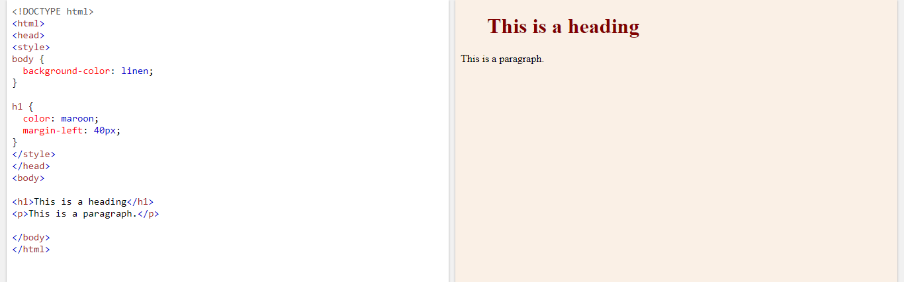
Folha de Estilo Interno

Slide 13
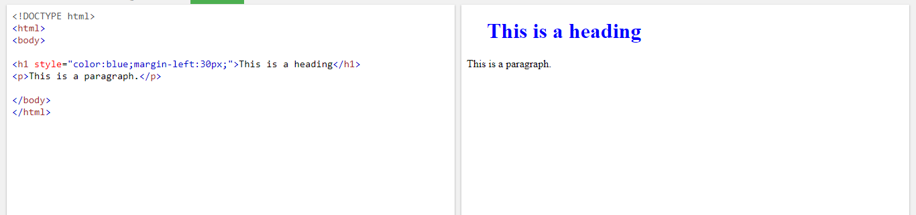
Estilos Inline

Slide 14
As cores são especificadas usando nomes de cores predefinidos ou valores RGB, HEX, HSL, RGBA, HSLA.
Cores CSS

Slide 15
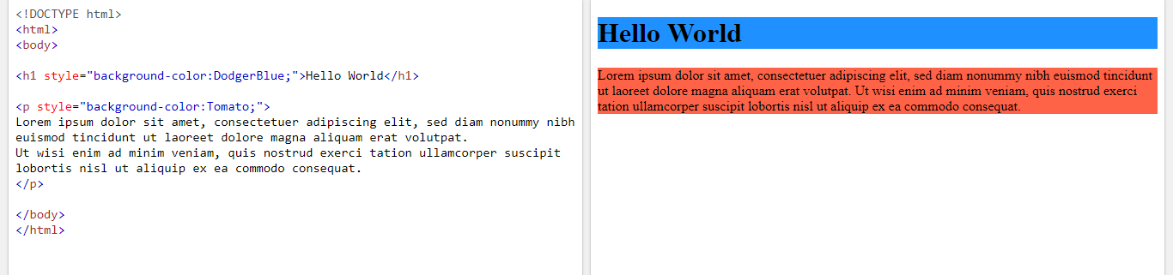
Cor de Fundo

Slide 16
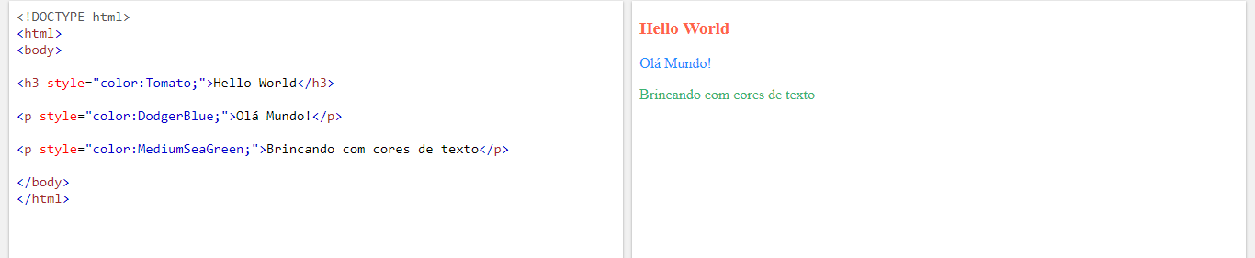
Cor do Texto

Slide 17
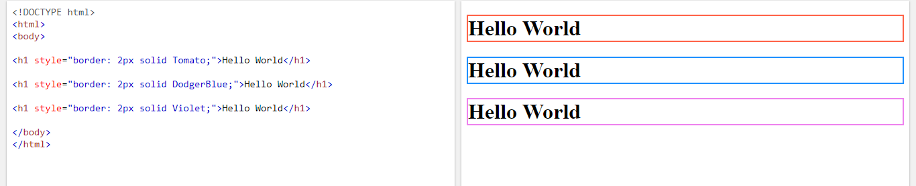
Cor da borda

Slide 18
THE END!
THANKS!

